Slide 1
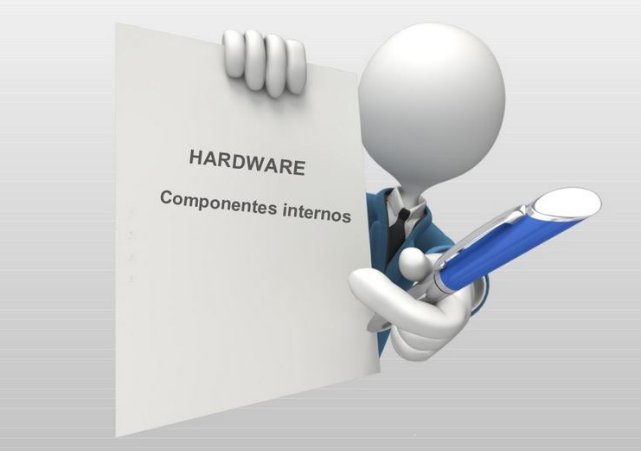
COMPONENTES INTERNOS

Slide 2
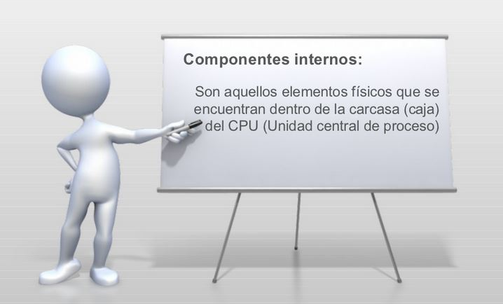
COMPONENTES INTERNOS
Son aquellos elementos físicos que se encuentran dentro de la carcasa (caja) del gabinete o CPU (Unidad Central de Proceso)

Slide 3
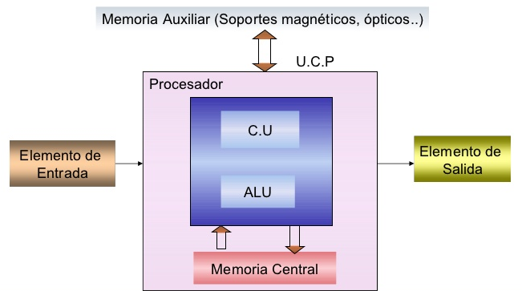



ESQUEMA BÁSICO DEL HARDWARE
CPU
PROCESADOR
CU
Periféricos de Entrada
Periféricos de Salida
ALU
MEMORIA CENTRAL
Notes:
3

Slide 4
ESQUEMA BÁSICO DEL HARDWARE
CPU
Unidad Central de Procesamiento
MICROPROCESADOR
(Procesador) Es el cerebro de la Computadora.
CU
(Unidad de Control) Controla que las instrucciones se ejecuten.
ALU
(Unidad Aritmético-Lógica) realiza todos los cálculos matemáticos de la CPU
MEMORIA CENTRAL
Guarda todos los datos que son procesados en la computadora.

Slide 5
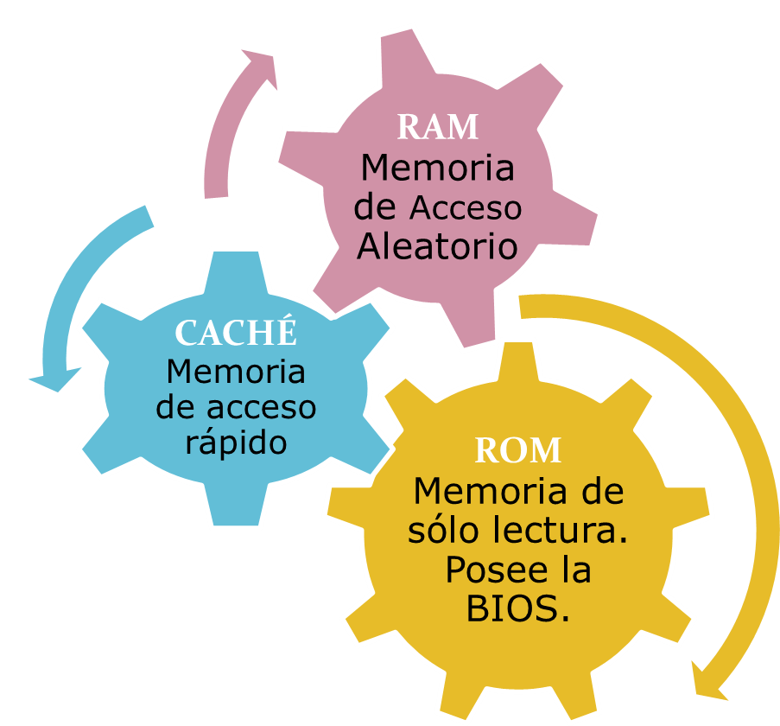
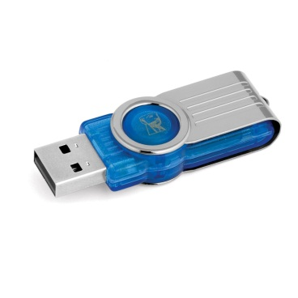

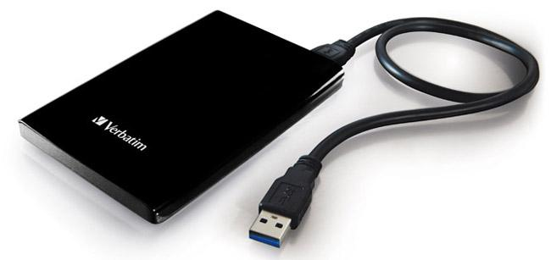
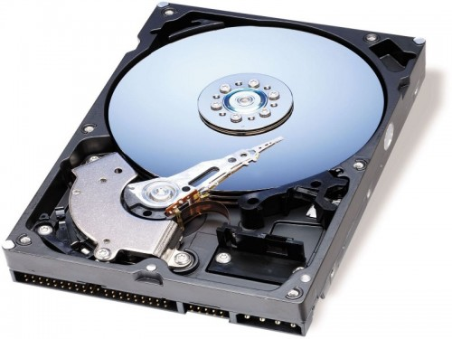
MEMORIA CENTRAL
MEMORIA AUXILIAR O SECUNDARIA
MEMORIA PRINCIPAL

Slide 6
Microprocesador
Unidad de Control (UC)
Unidad Aritmético-Lógica (ALU)
Memoria Central
Unidad Central
de Proceso (CPU)
RAM
ROM
Caché
HARDWARE
Entrada
Salida
Mixtos
Comunicación
Dispositivos
Periféricos
Almacenamiento masivo
(memoria secundaria o auxiliar)

Slide 7
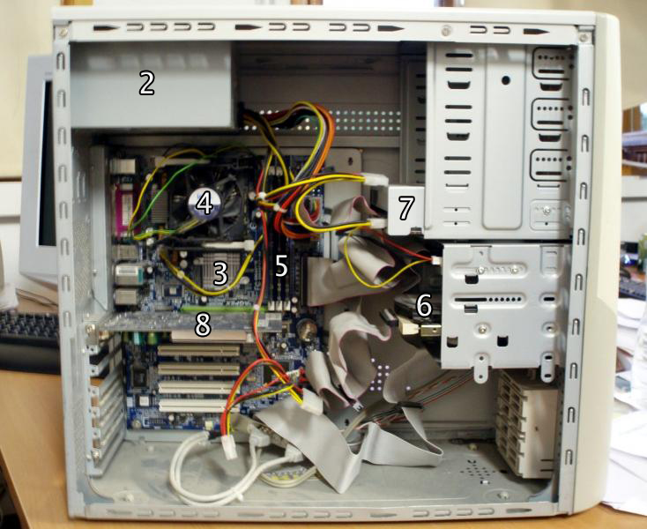
Componentes Internos
1
2
9
4
7
3
5
6
8
10
10

Slide 8
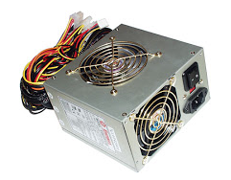
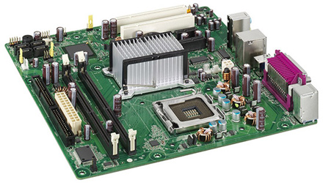
Componentes Internos
1
CPU
Gabinete
2
Fuente
Convierte la tensión de red suministrada a una tensión adecuada para los componentes electrónicos de la PC.
Placa Madre
3
Circuito integrado que interconecta a todos los componentes de una PC.

Slide 9
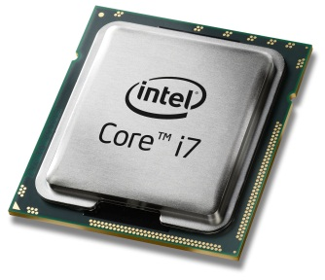
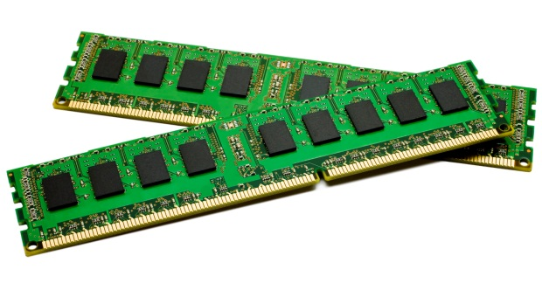
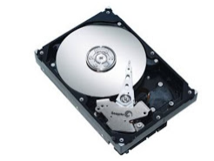
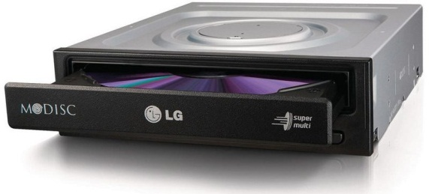
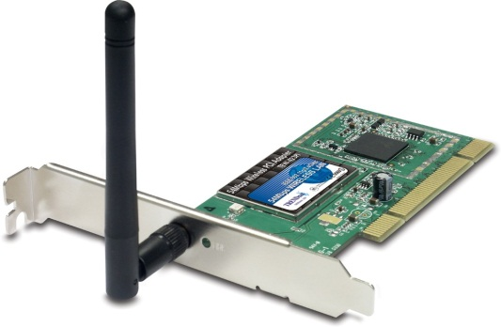
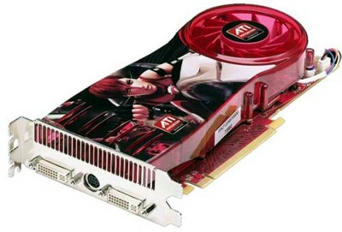
4
Microprocesador
Memoria de acceso aleatorio
5
Memoria RAM
6
Disco Duro o Rígido
7
Lectora (CD o DVD)
8
Placas de expansión (Red, Audio, Video)

Slide 10
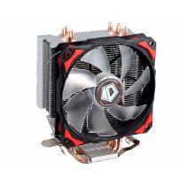
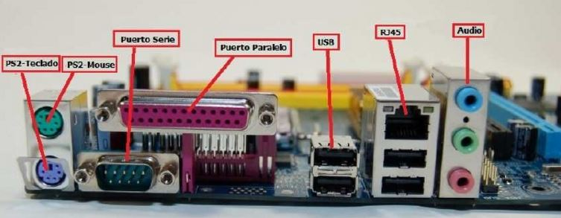
9
Cooler
Refrigeran/ enfrían la PC
10
Puertos

Slide 11
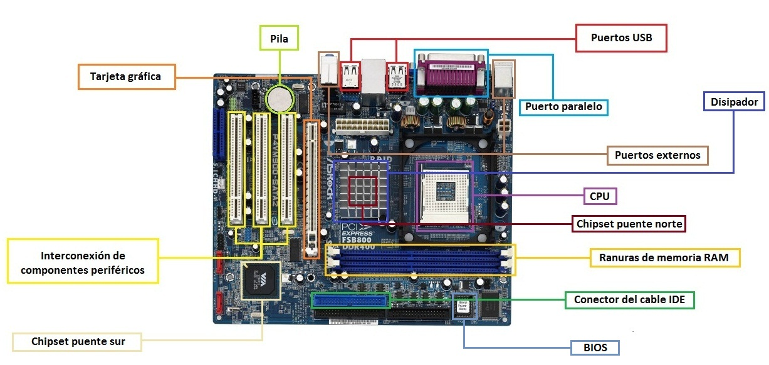
PLACA MADRE (MOTHERBOARD)

Slide 12


ACTIVIDADES
1- Graficar el Esquema básico del Hardware
2-Escribir las definiciones de los componentes del Esquema básico del Hardware.
3- Cómo está compuesta la Memoria Central de una computadora? (Definir cada uno de los tipos de memorias)
4-Explicar de forma sencilla cada uno de los componentes internos de la CPU. Tener en cuenta:
    Definición
    Función que cumple
    Dónde se encuentra ubicada dentro de la CPU
Realizar actividades en el Cuaderno!!

Slide 13
PRÁCTICO I
Realizar un documento Word sobre los componentes internos de la computadora. Se tendrán en cuenta los siguientes ítems:
Carátula (Colegio, Curso, Tema a presentar, Nombre y Apellido de los integrantes, Año)
Desarrollo de la información
    Definición,
    características más relevantes,
    Imágenes que ilustren el dispositivo,
    funciones que cumple,
    Precios que se encuentran en el mercado (dependiendo marca y modelo)
    Últimos avances del dispositivo.
Bibliografía
Prolijidad, formato correcto, uso de imágenes y funciones de Word.
Guardar el documento en la Carpeta Compartida en «Práctico I»

Slide 14
Componentes a investigar:
GRUPO | COMPONENTE INTERNO
PC 1 | Fuente
PC 2 | Microprocesador
PC 3 | Memoria Auxiliar o Secundaria
PC 4 | Conector serial ATA
PC 5 | Lector de tarjetas de memoria
PC 6 | Disco rígido o Duro
PC 7 | Puertos Externos (USB, Serie, Paralelo)
PC 8 | BIOS
PC 9 | Placa de red
PC 10 | Placa de video y gráfica
PC 11 | Cooler
PC 12 | Memoria RAM

